Slide 1

2017 暑假留校安排
Xiyou Linux Group
2017.07.02

Slide 2
时间安排

Slide 3
MON
TUE
WEN
THU
FRI
SAT
SUN
16
17
18
19
20
21
22
23
24
25
26
27
28
29
30
31
1
2
3
4
5
6
7
8
9
10
11
12
13
14
15
16
17
18
19
20
21
22
23
24
25
26
27
报道
学习
休息
聚餐
项目
验收

Slide 4
学习内容

Slide 5
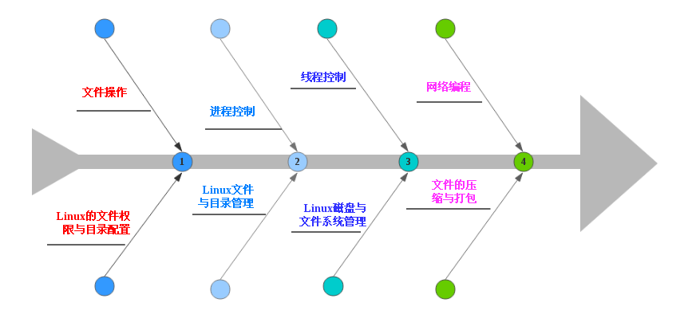

Slide 6
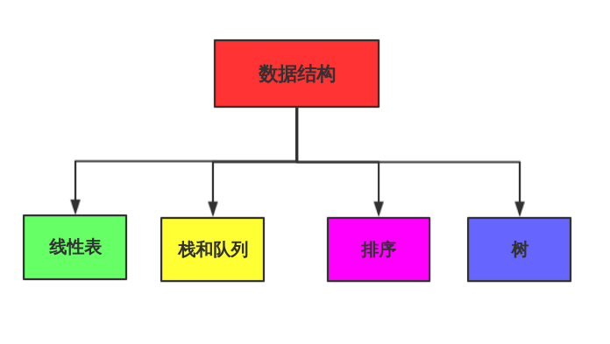

Slide 7
讲座安排

Slide 8
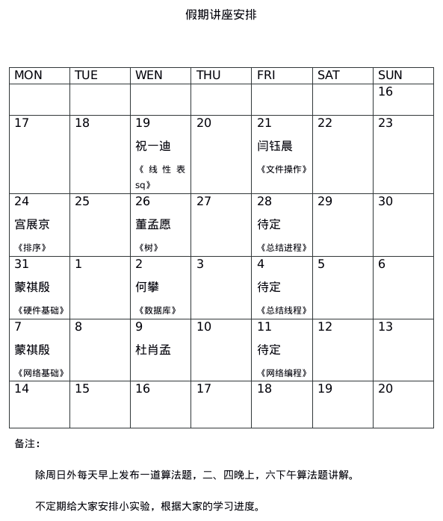

Slide 9
分组情况

Slide 10
学长学姐 | 小鲜肉
康艺杰 王一妃、李东林、宫展京 | 陈文浩、李佳灏、高嘉两
楚东方 校园、冯鑫、梁梦迪 | 娄泽豪、殷健翔、王良
李余通 蒙祺殷、闫钰晨 | 刘生玺、刘嘉辉、贺含悦
董恒毅 董孟愿、朱紫钰 | 吕子健、陈森、李猛
何攀 祝一迪、杜肖孟 | 刘付杰、陈苏扬、胡佳露、王俊烺

Slide 11
要求
1. 每周保证至少更新两篇原创技术博客；
2. 每周日晚上之前上交上周学习总结到Git，周一早8点半开会；
3. 使用Git管理代码，每天保证更新；
4. 算法题抽时间完成，不能忽略；讲座前要预习，后总结；
5. 小实验和实验报告一块完成，上传到Git；
6. 留校结束继续完善项目,写项目文档、准备项目PPT,开学第一周周日进行项目讲演；
7. 开学上交:项目文档、假期学习总结。

Slide 12
预祝大家有一个
充实愉快
的假期

Slide 13
小组正式营业啦

Slide 14
